Slide 1

EU PENÍZE ŠKOLÁM
Operační program Vzdělávání pro konkurenceschopnost

Slide 2

Autor: | Mgr. Romana Parobková
Vzdělávací oblast: | Člověk a jeho svět
Vzdělávací obor: | Člověk a jeho svět
Vyučovací předmět: | Vlastivěda
Ročník: | 5.
Tematická oblast: | Česká republika a sousední státy
Téma hodiny: | Severní Morava 1
Označení DUM: | VY_32_INOVACE_15.10.PAR.VL.5
Vytvořeno: | 06. 03. 2013

Slide 3
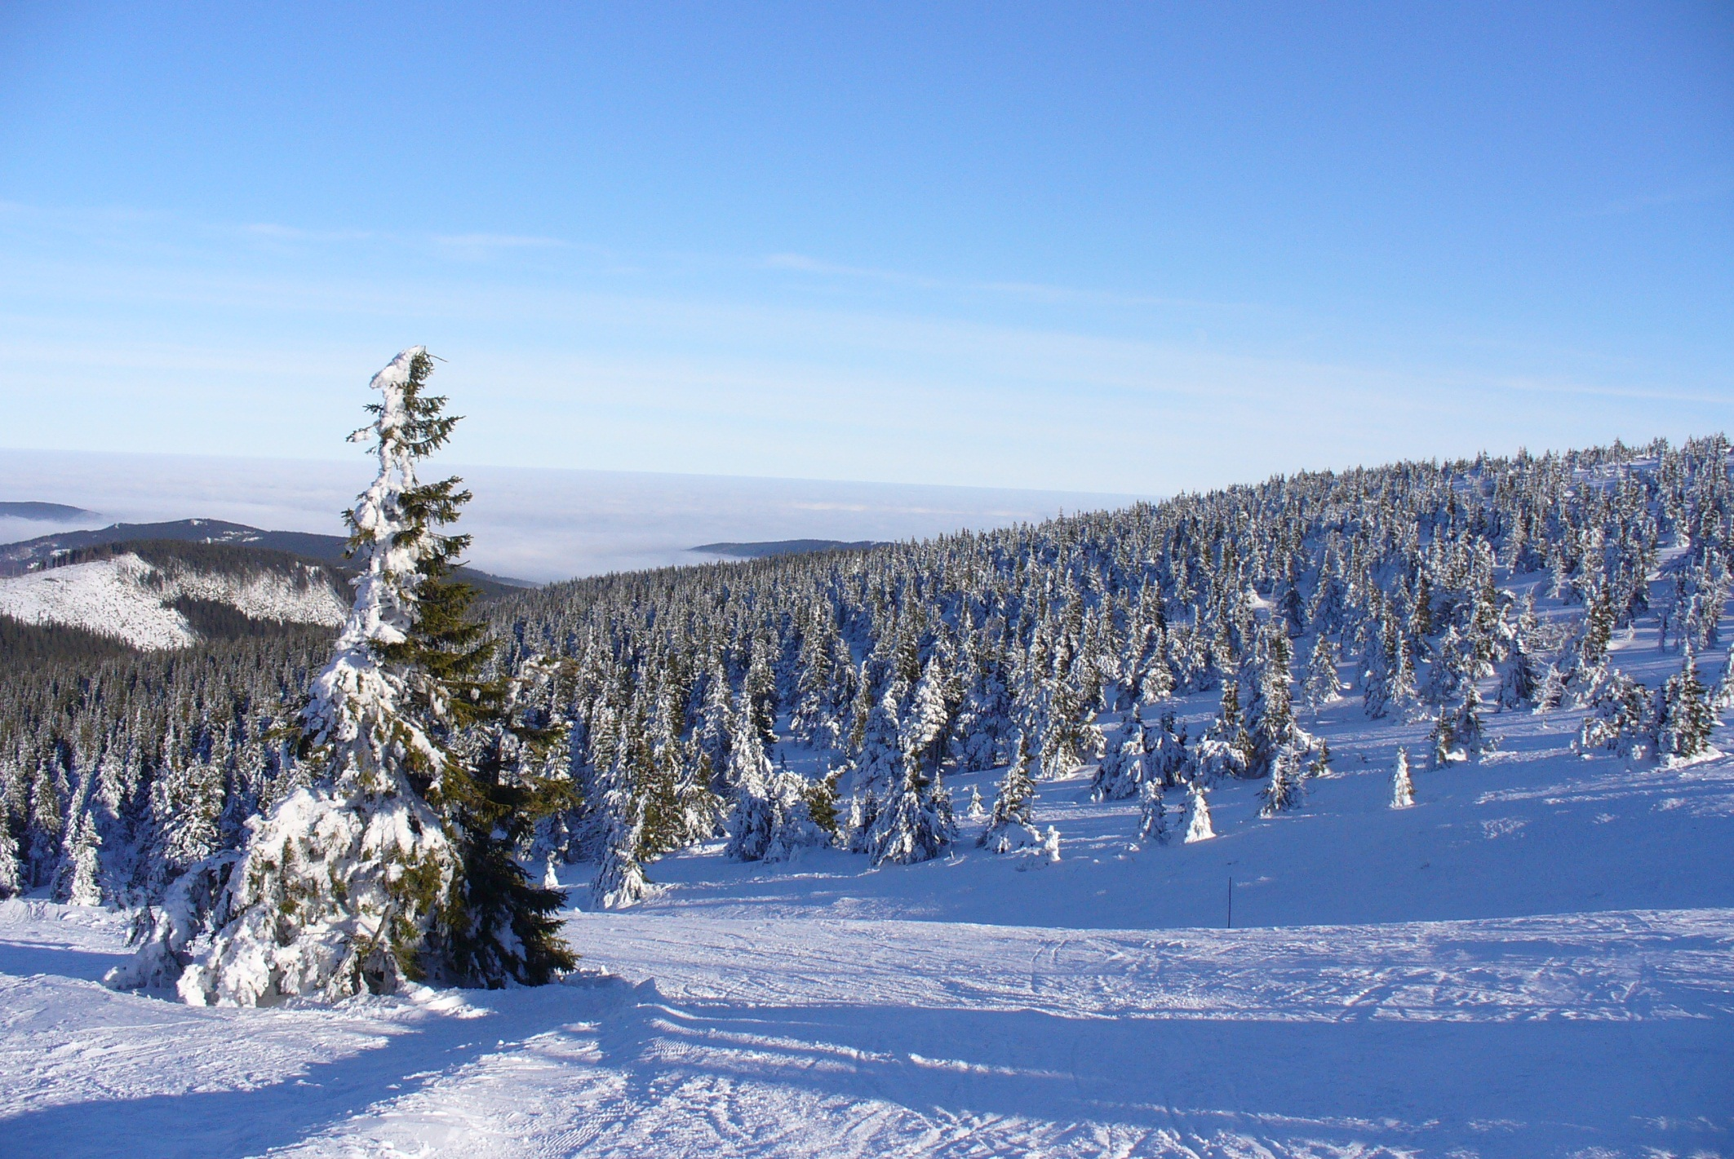
Severní Morava

Slide 4
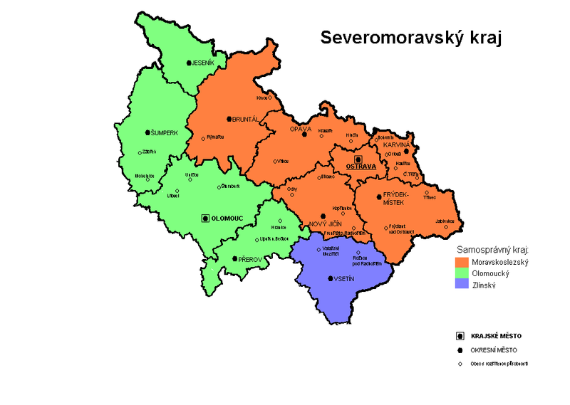
Povrch oblasti
Hrubý Jeseník
Hornomoravský úval
Moravsko- slezské Beskydy
[Obr.1]

Slide 5
Povrch oblasti
Hornomoravský úval
Lysá hora
Radhošť a Pustevny
Moravskoslezské Beskydy
s nejvyšší horou
Haná
Hrubý Jeseník
Mírně teplé podnebí, úrodná půda
Praděd

Slide 6
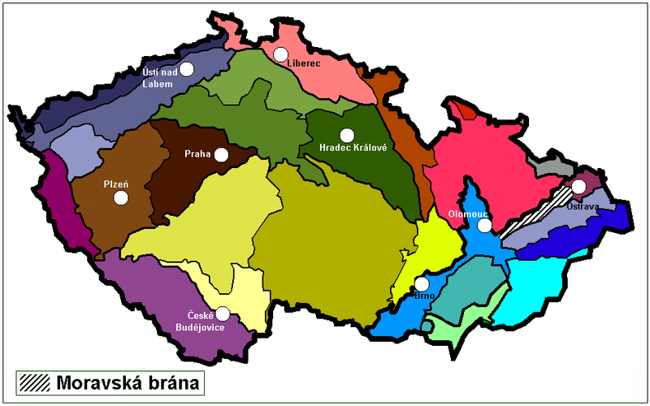
Moravská brána
Poloha: sníženina mezi Jeseníky a Beskydami.
Vedla tu cesta již od pravěku - spojnice mezi jižní a severní Evropou.
[Obr.2]

Slide 7
Vodstvo
Baltské moře
Oderské vrchy
Odra
Polsko
Kralický sněžník
Morava
Dunaj
Beskydy
přítok
Bečva
Černé moře

Slide 8
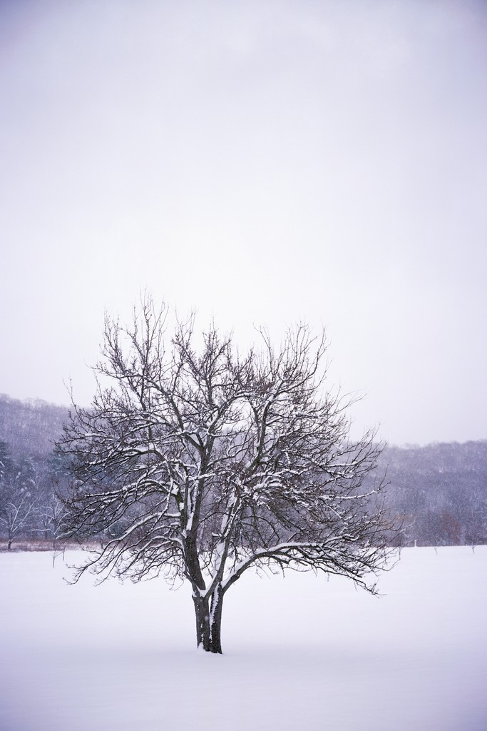
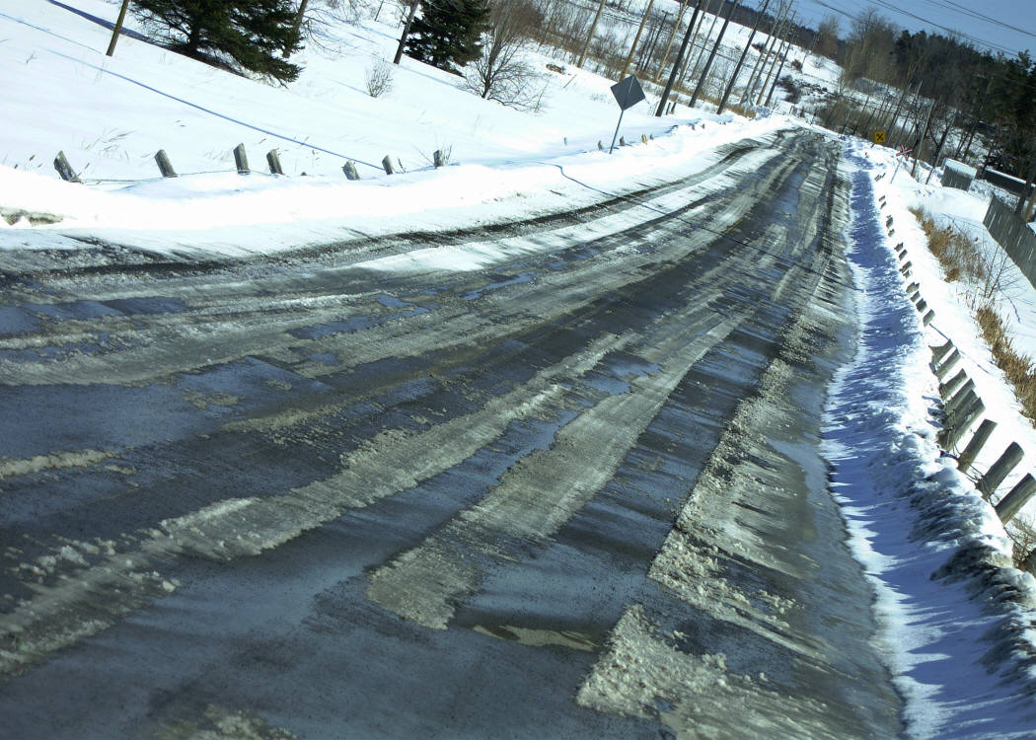
Podnebí
ve vyšších polohách chladnější
přibývá srážek, ubývá teploty
zimy dlouhé, bohaté na sníh

Slide 9
Města
Ostrava
dříve těžba černého uhlí
Opava
Slezské muzeum, Slezská univerzita, výroba léků
Karlova Studánka
lázně
Kopřivnice
muzeum automobilky
Tatra

Slide 10
Průmysl
Dříve Ostravsko, dnes Karvinsko
– těžba černého uhlí je základem pro rozvoj průmyslu, vyrábí se z něj koks, který slouží jako palivo do vysokých pecí v hutích (železárny a ocelárny).
železo
ocel
strojírenský průmysl
chemický průmysl
průmysl stavebních hmot

Slide 11
Zemědělství
podhůří
pěstování:
brambory, len, oves
chov:
krávy, ovce
Hornomoravský úval
pěstování:
pšenice, ječmen, cukrovka, ovoce, zelenina,
chmel

Slide 12
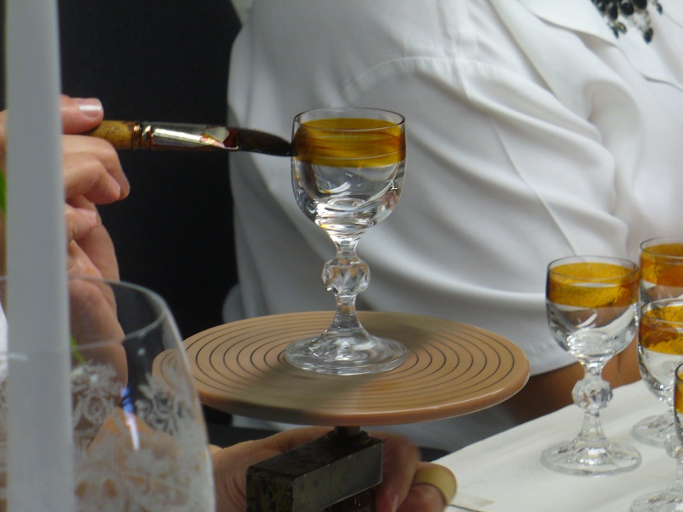
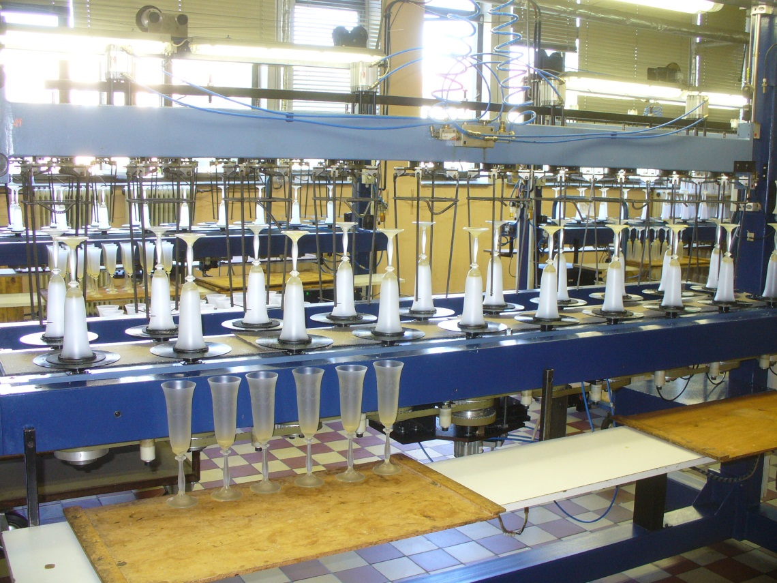
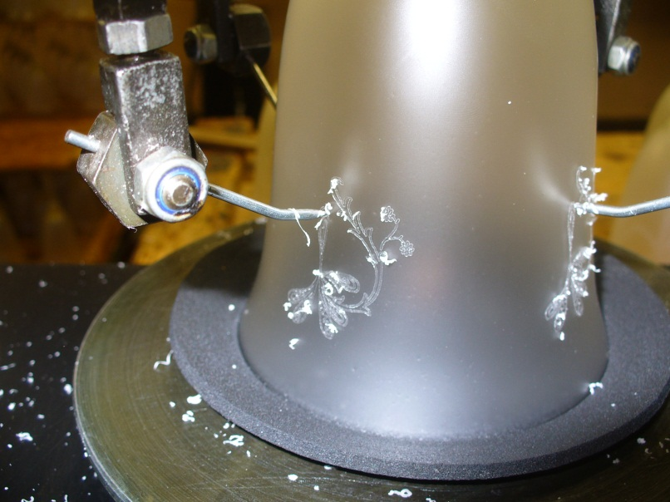
Kam na výlet?
Karolínka - sklárna

Slide 13
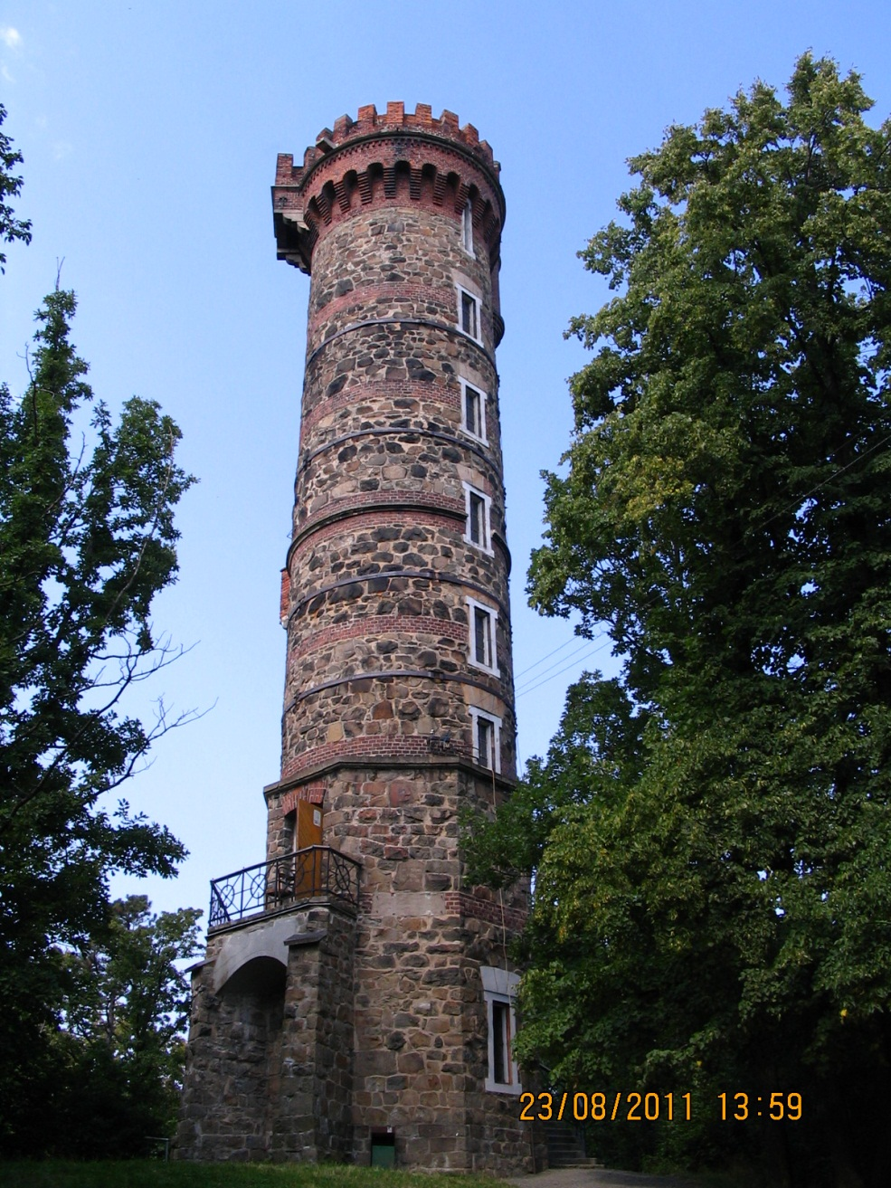
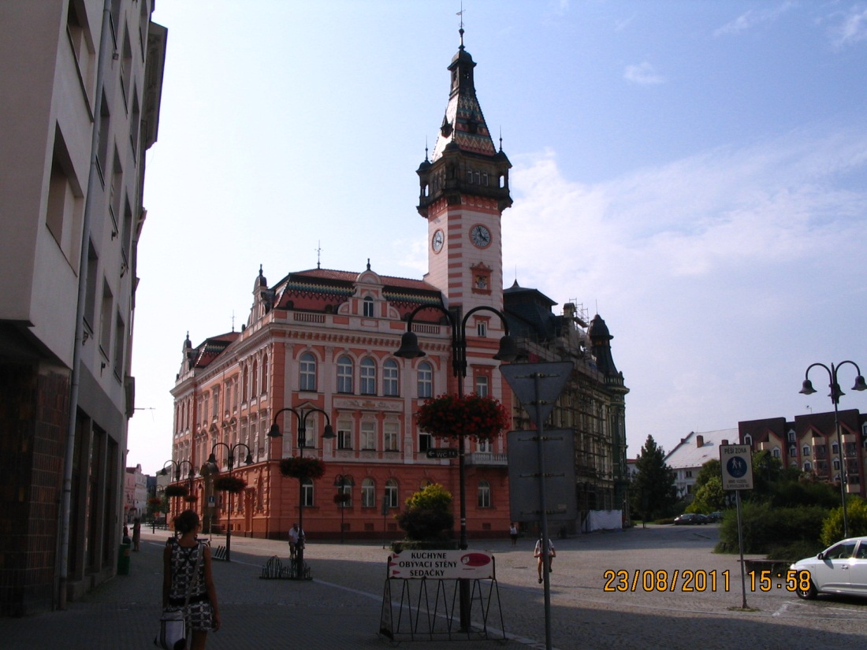
Kam na výlet?
Krnov – rozhledna Cvilín, náměstí.

Slide 14
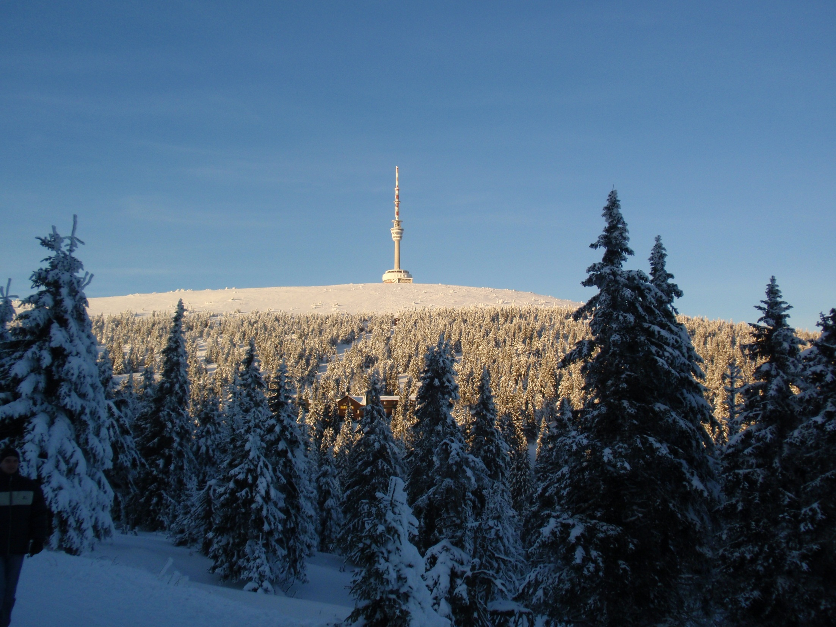
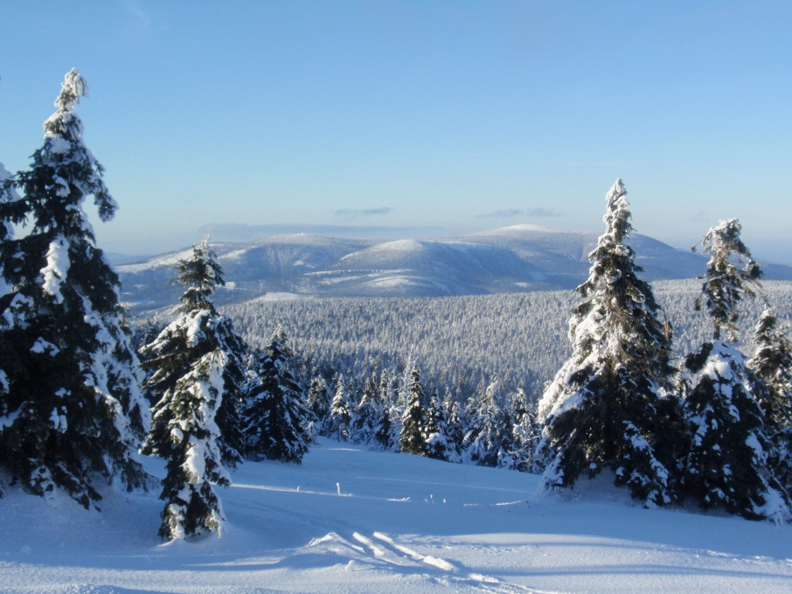
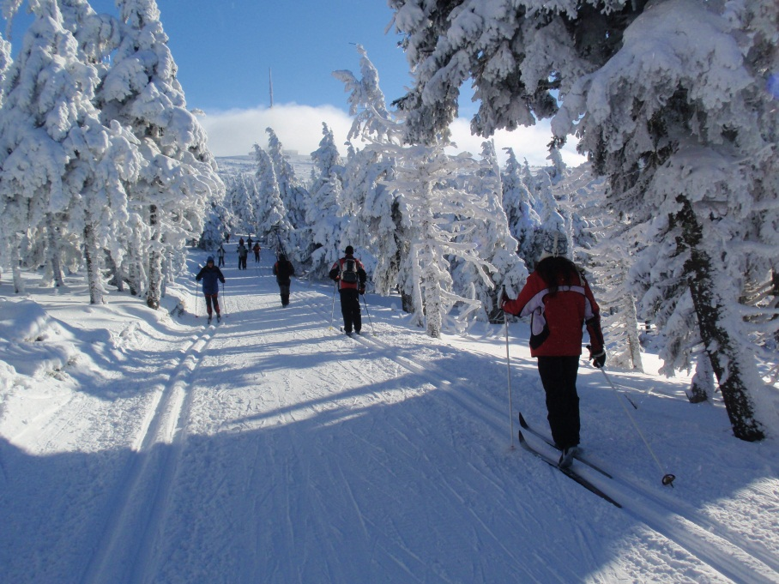
Kam na výlet?
Jeseníky - Praděd

Slide 15
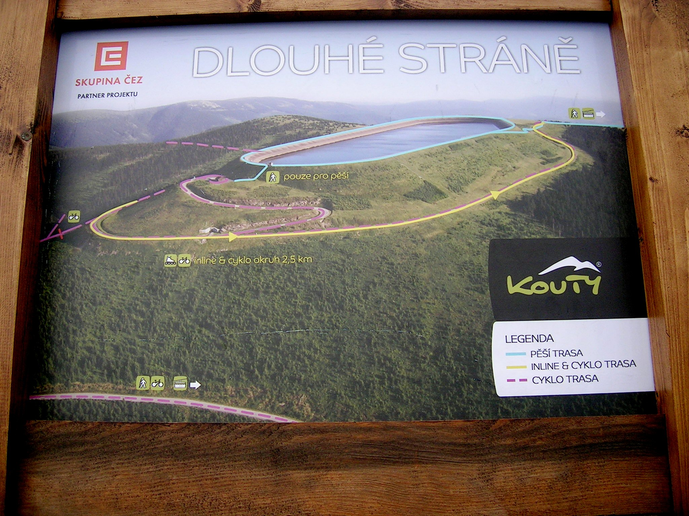
Kam na výlet? Jeseníky – Dlouhé stráně

Slide 16
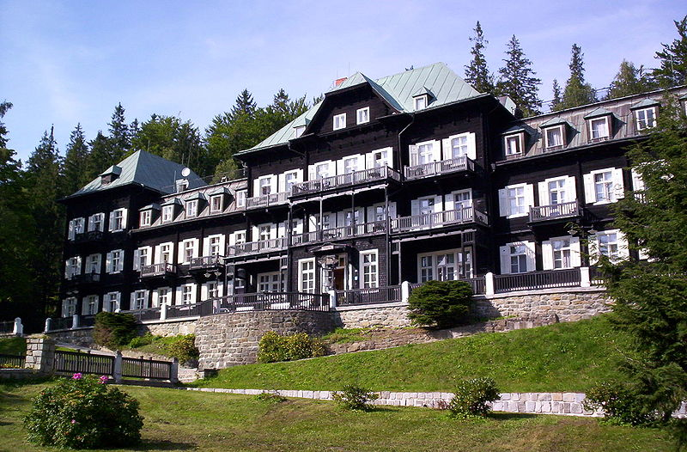
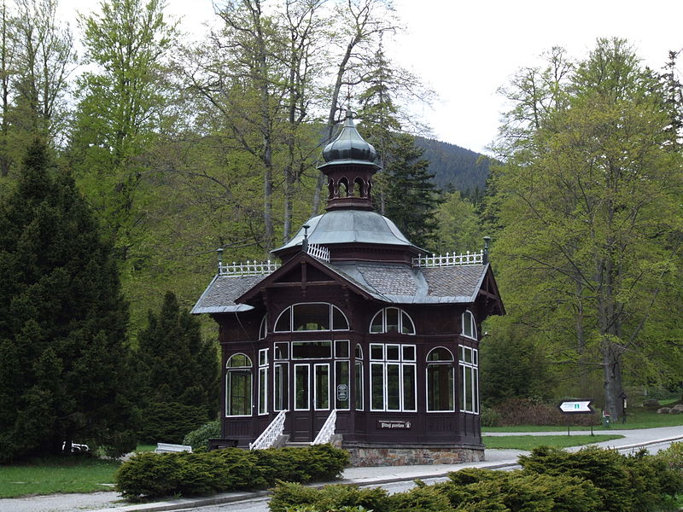
Kam na výlet?
[Obr.4]
Jeseníky – Karlova Studánka
[Obr.3]

Slide 17
Seznam použité literatury a pramenů:
CHALUPA, P. a kol. VLASTIVĚDA pro 5. ročník - Putování po České republice. Všeň : nakladatelství ALTER, 1996. ISBN 80-85775-56-5. s. 43-48.
CHALUPA, P.; ŠTIKOVÁ, V. VLASTIVĚDA 5 – ČESKÁ REPUBLIKA JAKO SOUČÁST EVROPY, učebnice pro 5. ročník základní školy. Brno : nakladatelství NOVÁ ŠKOLA, s.r.o., 2004. ISBN 80-7289-059-X. s. 28-31.
Použité zdroje:
Nečíslovaný obrazový materiál je použit z galerie obrázků a klipartů Microsoft Office nebo z archivu autora.

Slide 18
Strana 4
[OBR.1][cit.2013-03-03]. Dostupný pod licencí Creative Commons-na WWW:<http://commons.wikimedia.org/wiki/File:Severomoravskykraj.PNG>.
Strana 6
[OBR.2][cit.2013-03-03]. Dostupný pod licencí Creative Commons na
WWW:<http://commons.wikimedia.org/wiki/File:Moravsk%C3%A1_br%C3%A1na.png>.
Strana 16
[OBR.3][cit.2013-03-03]. Dostupný pod licencí Creative Commons na
WWW:<http://commons.wikimedia.org/wiki/File:Sn%C3%ADmek_026.jpg>.
Strana 16
[OBR.4][cit.2013-03-03]. Dostupný pod licencí Creative Commons na
WWW:<http://commons.wikimedia.org/wiki/File:Karlova_Stud%C3%A1nka-Bad_Karlsbrunn2.JPG>.

